Slide 1
软件配置管理

Slide 2
软件项目中是否遇到如下的问题
  找不到某个文件的历史版本；
  开发人员使用错误的版本修改程序
  开发人员未经授权修改代码或文档；
  人员流动，交接工作不彻底；
  已修复的Bug在新版本中出现；
  无法重新编译某个历史版本；
  因协同开发中，或者异地开发，版本变更混乱导致整个项目失败；
  … …

Slide 3
引起这些问题的原因
有人曾经说导致软件开发困难的一个原因就是就是软件可变性。
导致变化的原因
  功能变更
    新的商业或市场条件，引起产品需求和业务规则的变化。
    新的客户需要，要求修改信息系统产生的数据、产品提供的功能、或基于计算机的系统提供的服务。
    改组和/或企业规模减小，导致项目优先级或软件工程队伍结构的变化。
    预算或进度的限制，导致系统或产品的重定义。
  缺陷修补

Slide 4
怎么样才能避免？
曾经有一个很好的配置管理工具在我面前，我没有理睬，直到版本混乱的时候才后悔莫及，工作中最大的痛苦莫过于此，如果上天再给我一次机会的话，我向对它说三个字：我要你。如果非得加一个期限的话，我希望是一辈子。
软件配置管理

Slide 5
软件配置管理的定义
软件配置管理（Software Configuration Management，SCM）是软件工程中用来管理软件资产变更的一项规程，包括它所使用的相关工具和应用技术（流程和方法）。----IEEE“配置管理技术标准” [IEEE 828-1998]

Slide 6
软件配置管理的定义
“协调软件开发使得混乱减到最小的技术叫做软件配置管理，它是一种标识、组织和控制修改的技术，目的是使错误达到最小并最有效地提高生产效率。” ---- Wayne Babich,《SCM Coordination for Team Productivity》

Slide 7
软件配置管理的定义
软件配置管理是指通过执行版本控制、变更控制等规程，以及使用合适的配置管理软件，来保证所有配置项的完整性和可跟踪性。配置管理是对工作成果的一种有效保护。

Slide 8
软件配置管理的定义
GB/T 11457 :2006《软件工程术语》国家标准
A.表示和确定系统中配置项的过程，在系统整个生存期内控制这些配置项的投放和更动，记录并报告配置的状态和更动要求，验证配置项的完整性和正确性。
B.对下列工作进行技术和行动指导与监督的一套规范：
——对配置项的功能特性和物理特性进行标识和文件编制工作；
——控制这些特性的更动情况；
——记录并报告这些更动进行的处理和实现的状态。

Slide 9
从某种意义上讲，SCM本质上是变更的管理。
SCM使软件产品和过程的变更变为受控的和可预见的，它要求并在适当的工具支持下能够做到这样几点：
（1）谁做的变更？
（2）软件有什么变更？
（3）什么时间做的变更？
（4）为何要变更？

Slide 10
软件配置管理的基本概念
配置项
  软件研发和管理过程中会产生许许多多的工作成果，例如文档、程序和数据等，它们都应当被妥善地保管起来，以便查阅和修改。如果把所有文件一股脑地塞进计算机里，那么使用起来肯定很麻烦。毫无疑问，人们应当将文件分门别类、有条理地保存起来。

Slide 11
软件配置管理的基本概念
配置项
  凡是纳入配置管理范畴的工作成果统称为配置项（Configuration Item，CI）。配置项主要有两大类：
    属于产品组成部分的工作成果，例如源代码、需求文档、设计文档、测试用例等等。
    在管理过程中产生的文档,例如各种计划、监控报告等等，这些文档虽然不是产品的组成部分，但是值得保存。

Slide 12
软件配置管理的基本概念
配置项
  每个配置项的主要属性有：
    名称
    标识符
    文件状态、
    版本
    作者
    日期等
    所有配置项都被保存在配置库里，确保不会混淆、丢失。配置项及其历史记录反映了软件的演化过程。

Slide 13
软件配置管理的基本概念
基线
  基线（Baseline）由一组配置项组成，这些配置项构成了一个相对稳定的逻辑实体。基线中的配置项被“冻结”了，不能再被任何人随意修改。
  基线通常对应于开发过程中的里程碑（Milestone），一个产品可以有多个基线，也可以只有一个基线。基线的主要属性有：名称、标识符、版本、日期等。
  通常将交付给客户的基线称为一个“Release”，为内部开发用的基线则称为一个“Build”。

Slide 14
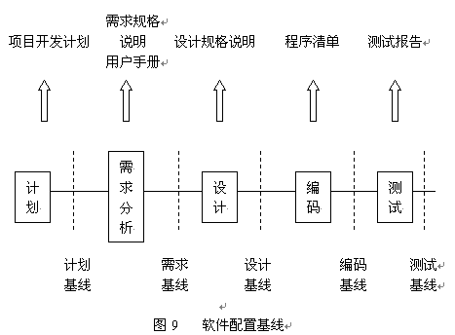
软件配置管理的基本概念
基线

Slide 15
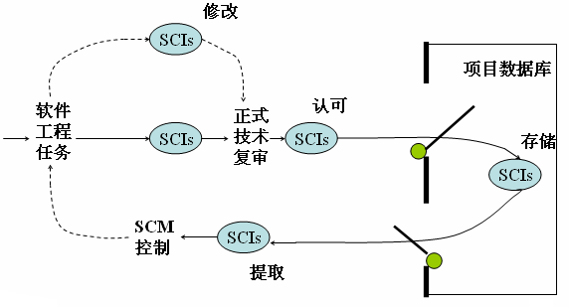
软件配置管理的基本概念
产生基线的流程

Slide 16
软件配置管理的基本概念
成为基线的SCIs
  系统规约
  软件项目计划
  软件需求规约
    图形分析模型；处理规约；原型；数学规约
  初步的用户手册
  设计规约
    数据设计描述；体系结构设计描述；模块设计描述；界面设计描述；对象描述（如果使用面向对象技术）
  源代码清单
  测试规约
    测试计划和过程；测试用例和结果记录
  操作和安装手册

Slide 17
软件配置管理的基本概念
成为基线的SCIs
  可执行程序
    模块的可执行代码；链接的模块
  数据库描述
    模式和文件结构；初始内容
  联机用户手册
  维护文档
    软件问题报告；维护请求；工程变化命令
  软件工程的标准和规约

Slide 18
软件配置管理的基本概念
角色
  为了提高配置管理的效率和安全性，项目应当设有配置管理员这个角色。配置管理员的主要工作是为项目制定配置管理计划，创建和维护配置库等。
  对于大型的项目，鉴于配置管理的重要性和复杂性，机构应当设立配置控制委员会（Configuration Control Board，CCB）。CCB是个虚拟小组，对配置管理各项活动拥有决策权（例如审批计划，审批变更请求等）。对于配置管理而言，CCB是决策者，而配置管理员是执行者。
  对于普通的小型软件项目而言，CCB这个概念难以落实，让项目经理或者配置管理员做决定就行了。

Slide 19
配置计划
根据项目的规模和时间周期等，定义相应的配置管理活动、配置审计和报告。
配置管理员根据本项目的特征，起草配置管理计划，由CCB负责人（通常是项目经理）审批。
配置管理计划的主要内容：
  1. 人员与职责
  2. 软件硬件资源
  3. 配置项计划
  4. 基线计划
  5. 配置库备份计划
  6. 版本控制规则
  7. 变更控制规则
  8. 审批
相关支持
  培训 工具和流程的培训
  配置相关工具

Slide 20
软件配置活动
安全、统一的存储库
清晰规范的目录规划
统一标识工件
记录和跟踪变更请求
通过活动组织和集成一致的版本集合
控制和审计工件的变更
将工件构件化版本化
开发与集成隔离
在项目里程碑建立基线
基线的控制和管理
维护稳定而一致的工作空间
支持并行开发
高性能的分布式开发环境
统一一致的集成方法
及早与经常集成
重现软件的构造过程

Slide 21
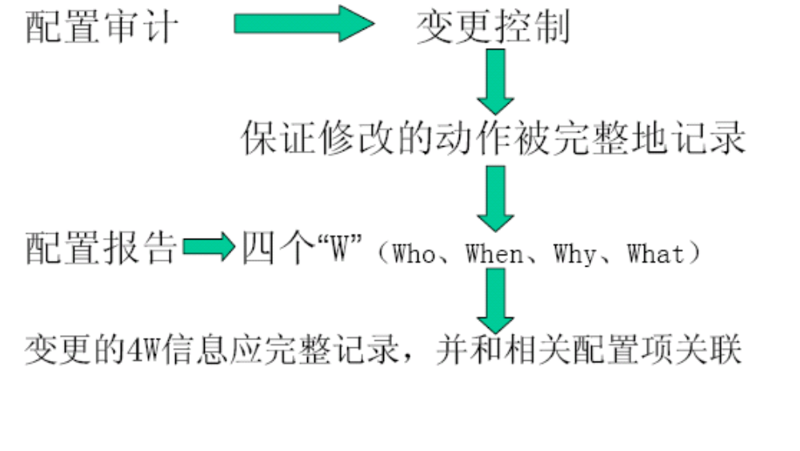
配置审计和报告

Slide 22
SCM的三个应用层次
SCM从应用层次上可以从低到高分为三级：
版本控制
以开发者为中心
过程驱动

Slide 23
SCM的三个应用层次
版本控制主要应用于个人独立开发或小组开发，它可以控制任何文件的版本、实现分支和归并功能、进行文本比较、标记注释和版本报告信息。
版本控制就是通过对软件开发进程中的文档及源码的版本（每一次改动）进行控制(记录、追踪、比较、合并等)。
版本控制系统就是一套在项目过程中支持文档及源码进行版本控制的系统。

Slide 24
SCM的三个应用层次
以开发者为中心主要应用于部门级开发，它可用于软件维护、不断增加的开发任务、并行开发、QA及测试，它面向大型团队、利于交流、能最大限度地利用人力资源。

Slide 25
SCM的三个应用层次
过程驱动主要使用于企业级开发，着重解决新的工具引入、IT审核、管理报告、复杂的生命周期、应用工具包、集成解决方案、资料库等问题，实现真正规范的团队开发。

Slide 26
常用配置管理工具
SourceSafe
  SourceSafe是Microsoft公司推出的配置管理工具，是Visual Studio的套件之一。SourceSafe是国内最流行的配置管理工具，用户量绝对是第一位。
  SourceSafe长得很象早先土气的文件管理器，的确难看。但是难看不碍事，SourceSafe的优点可以用8个字来概括“简单易用，一学就会”，这个优点是它老妈Microsoft遗传下来的，是天生的。
  虽然SourceSafe并不是免费的，但是在国内人们以接近于零的成本得到它，网上到处可以下载啊。当然Microsoft也不在乎这个小不点的软件，它属于“买大件送小件”的角色。如果你合法地得到Visual Studio，你就得到了免费的SourceSafe。

Slide 27
常用配置管理工具
SourceSafe
  SourceSafe的主要局限性：
    只能在Windows下运行，不能在Unix, Linux下运行。SourceSafe不支持异构环境下的配置管理，对用户而言是个麻烦事。这不是技术问题，是微软公司产品战略决定的。
    适合于局域网内的用户群，不适合于通过Internet连接的用户群，因为SourceSafe是通过“共享目录”方式存储文件的。
  人无完人，物不尽美。有些卖配置管理工具的软件供应商经常贬低SoureSafe，讽刺它是Source not Safe。我不想为谁辩护，只是给出一个例证说明SourceSafe的效用。有一个软件事业部（约百名开发人员）的十余个项目全部采用SourceSafe来管理，只用一台PC机作配置管理服务器，运行一年都没有发生异常现象。

Slide 28
常用配置管理工具
CVS
  CVS 是 Concurrent Version System（并行版本系统）的缩写，它是著名的开放源代码的配置管理工具。
  CVS的官方网站是http://www.cvshome.org/ 。官方提供的是CVS服务器和命令行程序，但是官方并不提供交互式的客户端软件。许多软件机构根据CVS官方提供的编程接口开发了各色各样的CVS客户端软件，最有名的当推Windows环境的CVS客户端软件——WinCVS。WinCVS是免费的，但是并不开放源代码。

Slide 29
常用配置管理工具
CVS
  与SourceSafe相比，CVS的主要优点是：
    SourceSafe有的功能CVS全都有，CVS支持并发的版本管理，SourceSafe没有并发功能。CVS服务器的功能和性能都比SourceSafe高出一筹。
    CVS服务器是用Java编写的，可以在任何操作系统和网络环境下运行。CVS深受Unix和Linux 的用户喜爱。Borland公司的JBuilder提供了CVS的插件，Java程序员可以在JBuilder集成环境中使用CVS进行版本控制。
    CVS服务器有自己专用的数据库，文件存储并不采用SourceSafe的“共享目录”方式，所以不受限于局域网，信息安全性很好。
  CVS的主要缺点在于客户端软件，真可谓五花八门、良莠不齐。Unix和Linux 的软件高手可以直接使用CVS命令行程序，而Windows用户通常使用WinCVS。安装和使用WinCVS显然比SourceSafe麻烦不少，这是令人比较遗憾的。

Slide 30
常用配置管理工具
ClearCase
  Rational公司的ClearCase是软件行业公认的功能最强大、价格最昂贵的配置管理软件。
  ClearCase主要应用于复杂产品的并行开发、发布和维护，其功能划分为四个范畴：版本控制、工作空间管理（Workspace Management）、构造管理（Build Management）、过程控制（Process Control）。ClearCase通过TCP/IP来连接客户端和服务器。另外，ClearCase拥有的浮动License可以跨越UNIX和Windows NT平台被共享。
  ClearCase的功能比CVS、SourceSafe强大得多，但是其用户量却远不如CVS、SourceSafe的多。主要原因是：
    ClearCase价格昂贵。
    用户只有经过几天的培训后（费用同样很昂贵），才能正常使用ClearCase。

Slide 31
Git
1，git的发音：“歌易特” G字母发 GOD 音。
2，什么是Git: 分布式版本控制系统，跨平台，linux MAC windows.

